Slide 1
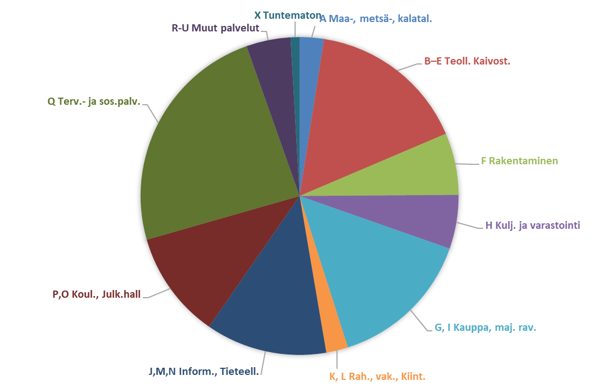
Elinkeinorakenne Seinäjoella 2022

